Slide 1
Бухгалтеры работают из дома: ответы 1С для условий коронавируса

Slide 3
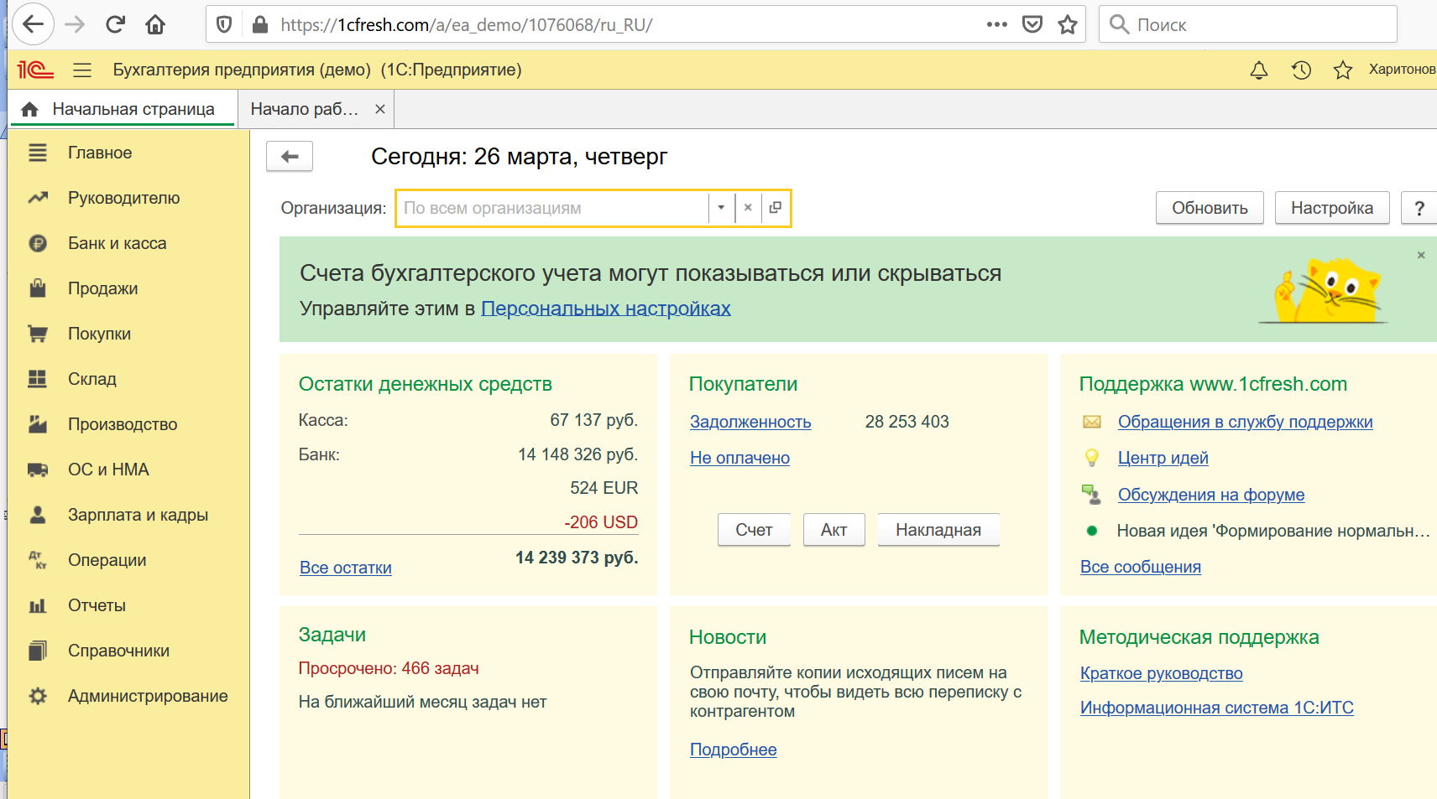

Slide 4
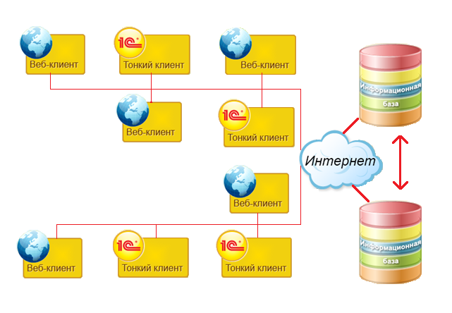

Slide 5
Сохранность данных
Хранение данных на серверах фирмы «1С» в охраняемом дата-центре;
Ваши данные доступны только Вам и тем пользователям, которым Вы сами предоставите соответствующие права;
сервис использует средства резервирования данных в реальном времени;
постоянная доступность сервиса.

Slide 6
Для работы в программах нужен только доступ в Интернет;
доступность в любом месте и в любое время;
нет затрат на оборудование и сопровождение;
круглосуточная поддержка;
автоматическое обновление приложений и форм отчетности;
отправка отчетности в контролирующие органы из программы;
работа с сервисами;
возможность перейти из «облачного» сервиса к использованию программы в локальном режиме или наоборот;
доступ к информационной системе (ИТС), учебным материалам;
обмен данными между приложениями.

Slide 7
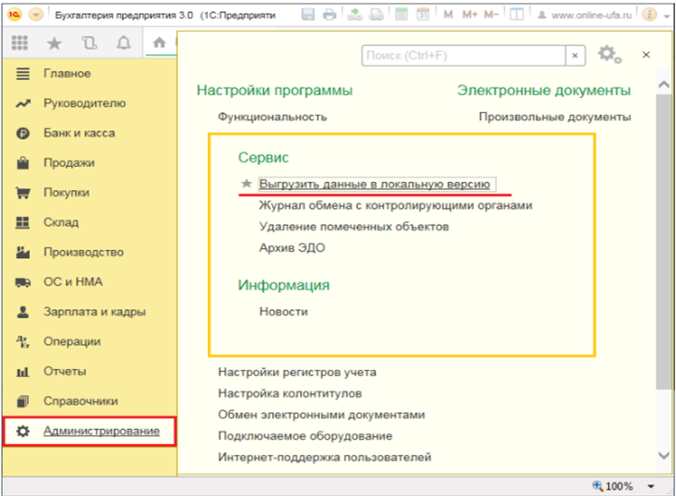

Slide 8
1С:Линк

Slide 9
Notes:
Решение для «безоблачной» работы — через этот сервис вы из дома сможете подключиться к своей программе 1С, установленной на вашем компьютере в офисе, по зашифрованным каналам.
Сервис не требует специальных знаний или наличия системного администратора. Настроить доступ через "1С:Линк" можно самостоятельно за несколько минут. Не придется вносить каких-либо изменений в настройки компьютера или покупать дополнительное оборудование.

Slide 10
1С-Отчетность и сервисы
1С-Отчетность работает и в «облаке», и через «1С:Линк», не требует специальных настроек;
не забудьте забрать из офиса ключ электронной цифровой подписи;
если работаете в сервисе 1С:Фреш – ключ электронной подписи можно хранить прямо в сервисе;
при работе через 1С:Линк – ключ хранится на компьютере пользователя;
1С:Контрагент и другие используемые Вами сервисы будут работать в привычном режиме.

Slide 11
1С:ЭДО

Slide 12
Скан или фото;
Фирма «1С» тестирует новый сервис по распознаванию документов. Распознание загруженных фотографий первички и загрузка их в 1С:Бухгалтерию в качестве документов, с разнесением данных по необходимым полям в программе;
Самое эффективное – электронный документооборот.

Slide 13
1C-ЭДО
обмен счетами-фактурами и другими юридически значимыми документами в электронном виде прямо из 1С (с использованием электронной подписи)
=

Slide 14
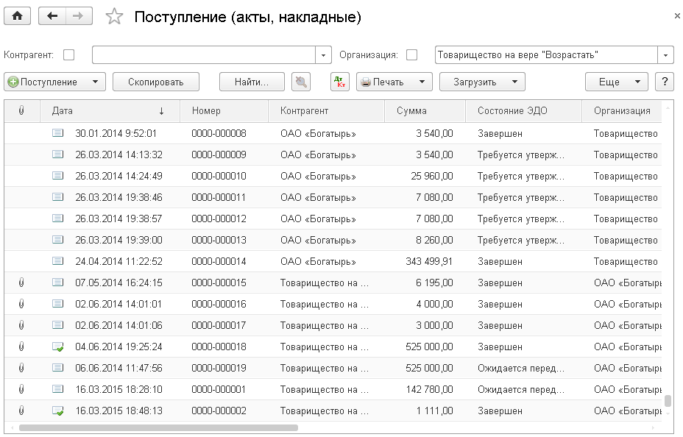
Удобное отслеживание состояния документа

Slide 15
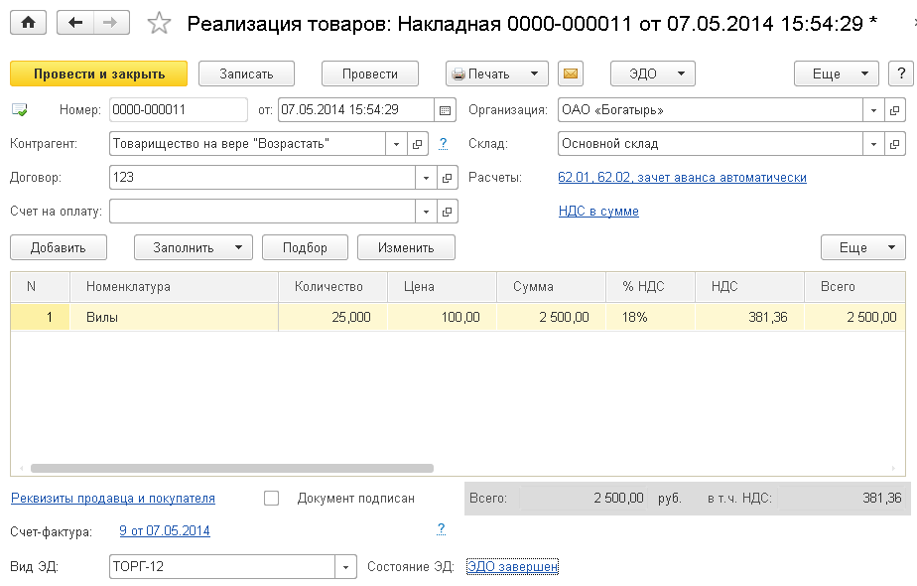
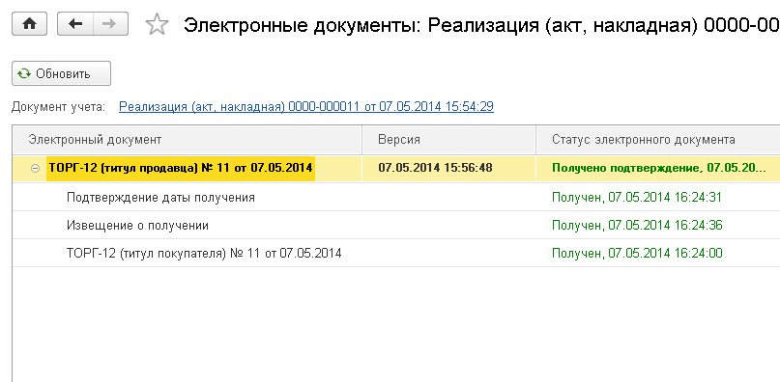
Контроль статуса каждого документа
Видно, когда был доставлен, получен и подписан документ

Slide 16
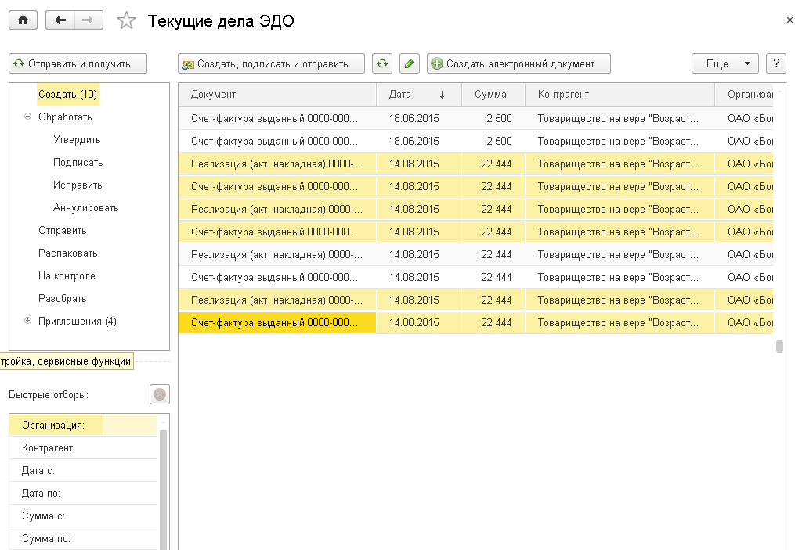
Быстрое подписание и отправка нескольких документов
Подписываем и отправляем документы нажатием одной кнопки
Выбираем те документы, которые нам нужно отправить

Slide 17
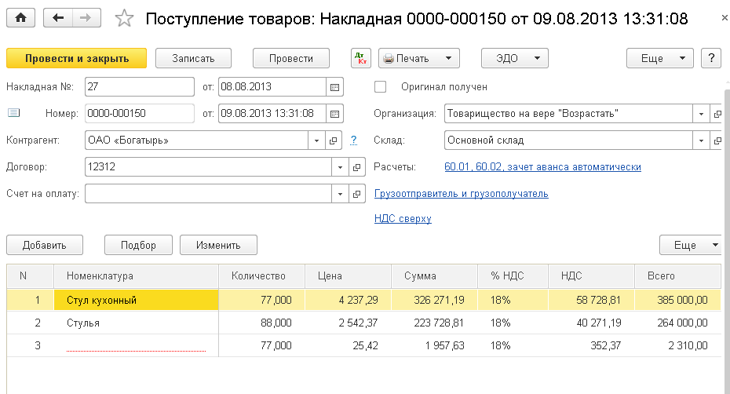
Сопоставление номенклатуры при поступлении товаров
Такую номенклатуру мы уже получали
А здесь поступила новая номенклатура

Slide 18
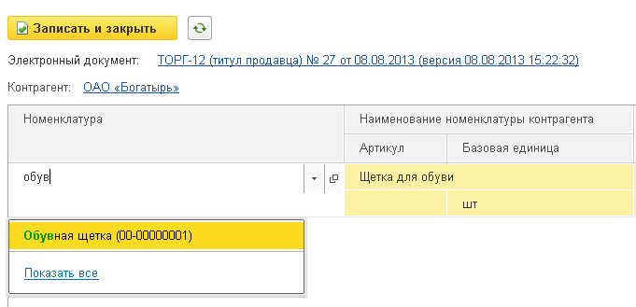
Сопоставление номенклатуры при поступлении товаров
Мы можем провести сопоставление данных по номенклатуре, чтобы в будущем данный товар от контрагента автоматически определялся в нашей базе 1С

Slide 19
1С-Коннект

Slide 20
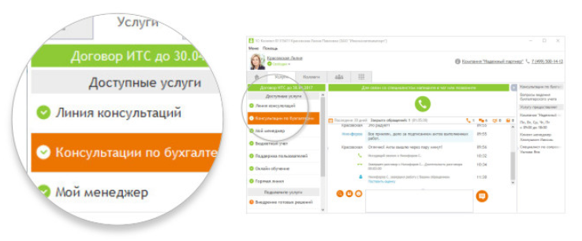
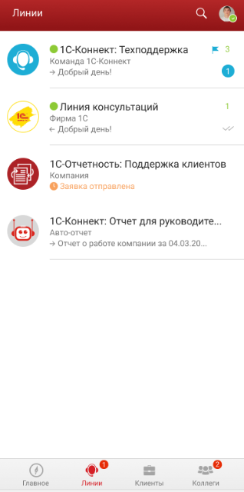
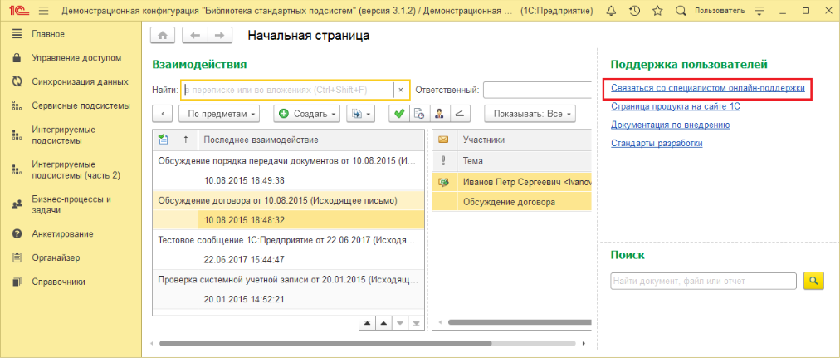

Slide 21
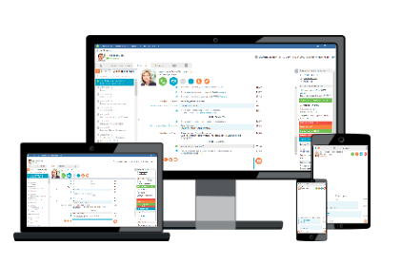
Работает на компьютере, в браузере, на мобильных устройствах;
чат, звонки, группы;
список всех сотрудников компании;
обмен файлами;
запись и прослушивание разговоров прямо из приложения;
гарантированное хранение истории переписки в течение года и поиск по истории;
уведомления о непрочтенных сообщениях;
подключение линий поддержки фирмы "1С", партнеров, разработчиков отраслевых решений;
уведомления о требованиях и письмах, которые ИФНС отправляет в компанию.

Slide 23
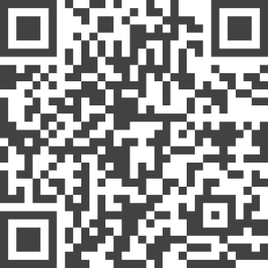
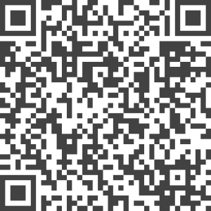
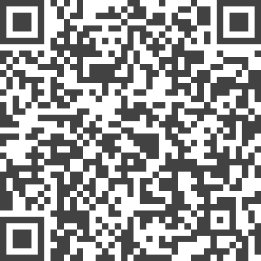
Оцените мой доклад
в приложении 1С-Рарус:Мероприятие
Загрузите
на Google Play
Загрузите
на App Store
В анкете
участника

